Slide 1
ZWILLINGSFORMELN
Konkurs polega na odgadnięciu odpowiedniego uzupełnienia i na zaznaczeniu właściwej odpowiedzi a, b lub c.
Kartę odpowiedzi proszę przesłać na adres: maja.rakiewicz@put.poznan.pl Data zakończenia konkursu: 23.12.2022
Wśród autorów poprawnych odpowiedzi wylosowana zostanie atrakcyjna nagroda. Konkurs przeznaczony jest dla studentów PP
Życzymy powodzenia! Organizator konkursu: Maja Rakiewicz

Slide 2
Wie ist die korrekte Ergänzung für die Zwillingsformel?
Wählen Sie die richtige Antwort: a), b) oder c)
und schreiben Sie den Buchstaben in
den Antwortbogen ein.
Viel Spaß!

Slide 3
1. Echte Freunde gehen gemeinsam durch d… und d….
1.
Die korrekte Ergänzung ist:
dünn und dumm
dick und dünn
dick und dumm

Slide 4
Die Untersuchungen sollen auf diese A.. und W.. durchgeführt werden.
2.
2.
Die korrekte Ergänzung ist:
Art und Weise
Art und Wert
Alt und Weit

Slide 5
Wenn man eine Sache erfolgreich abschließt, bringt man es unter D… und F... .
3.
3.
Die korrekte Ergänzung ist:
Dom und Form
Dach und Fach
Dom und Fach

Slide 6
Die beiden lieben sich und wollen für i… und … zusammen bleiben.
4.
4.
Die korrekte Ergänzung ist:
immer und niemehr
immer und ledig
immer und ewig

Slide 7
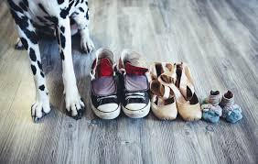
5. Wenn etwas überall verbreitet ist, dann kann man es auf jeden S… und T… treffen.
6.
Die korrekte Ergänzung ist:
Schritt und Tritt
Schuh und Tor
Schritt und Takt

Slide 8
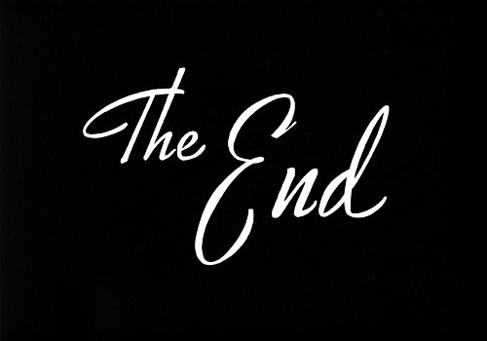
Wenn du etwas definitiv beendest, dann ist die Sache a… und v… .
5.
6.
Die korrekte Ergänzung ist:
an und vorbei
aus und voll
aus und vorbei

